Slide 1
よくある間違い【近畿地方整備局版】
(R８.４.1)
注意：更新申請で変更届を兼ねることはできません。登録事項に変更がある場合は、先に変更の届け出が必要です。

Slide 2
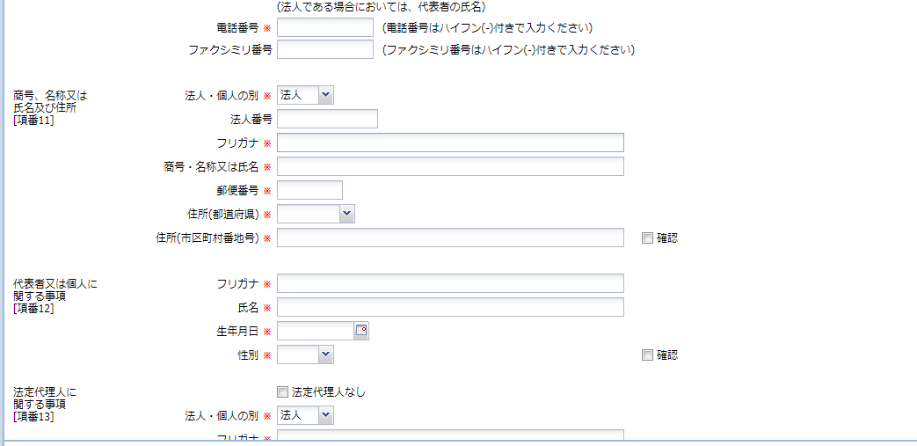
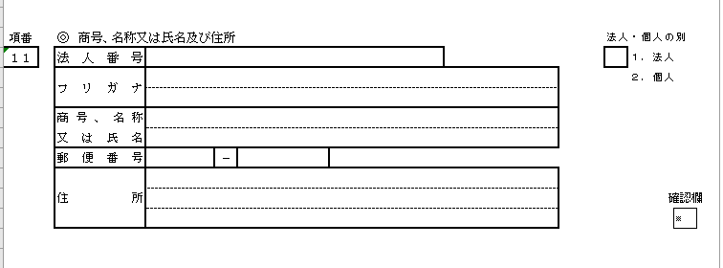
①項番１１ 「フリガナ」について
フリガナに「カブシキガイシャ」、「ユウゲンガイシャ」など、
会社の種類の記載は不要です。
※会社名が「国土交通 株式会社」の場合、「フリガナ」の欄に記載するのは
「コクドコウツウ」のみとなります。
よくある間違い
「カブシキガイシャ」など、会社の種類をフリガナの欄に記載している。
（電子申請の場合）
「カブシキガイシャ」等は不要
フリガナに…
（書面申請の場合）
「カブシキガイシャ」等は不要
フリガナに…

Slide 3
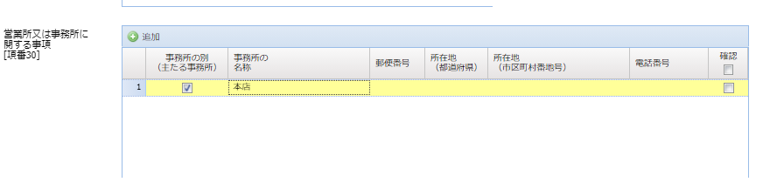
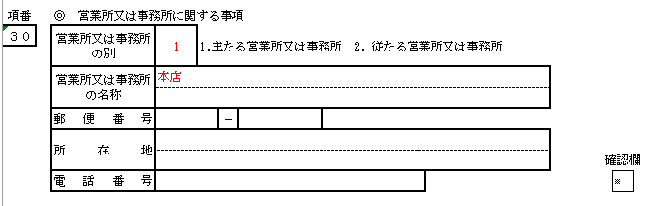
②項番３０ 営業所又は事務所の名称について
主たる事務所の「営業所又は事務所の名称」は「本店」としてください
よくある間違い
主たる事務所の「営業所又は事務所の名称」欄に「○○株式会社」のように会社名が入っている。
（電子申請の場合）
主たる事務所は…
「本店」で固定
（書面申請の場合）
主たる事務所は…
「本店」で固定
従たる事務所の場合は、「○○支店」「××営業所」のように、登録する営業所又は事務所名を入力してください。※この場合も支店名等の前に「○○株式会社」は不要です。

Slide 4
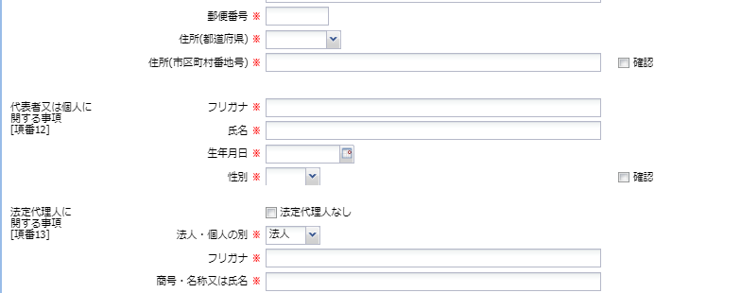
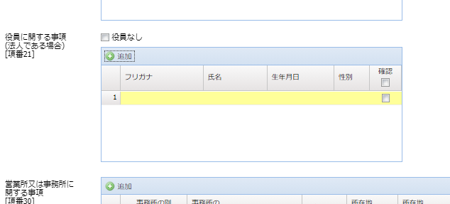
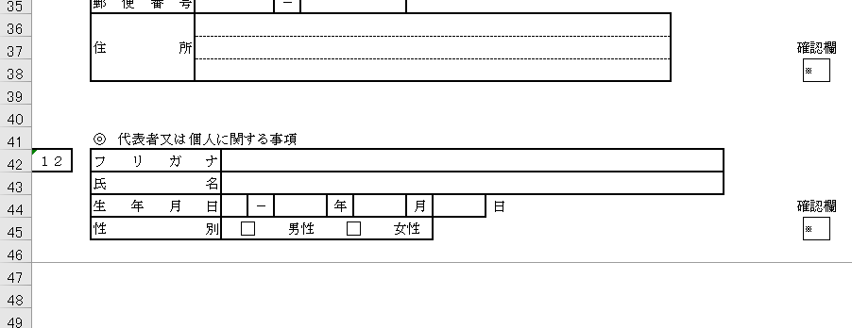
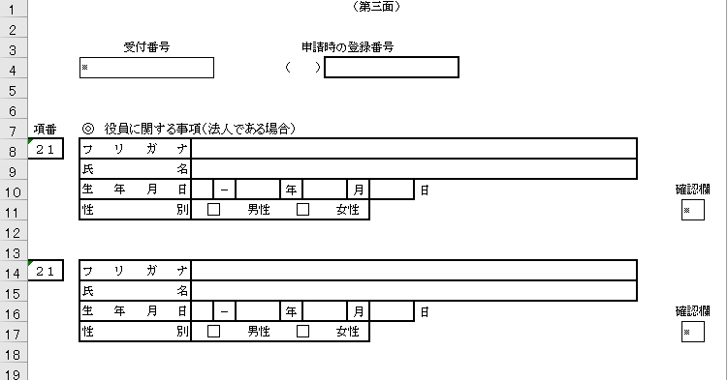
③項番２１ 「役員に関する事項」について
○項番１２に「代表者」として記載されている役員は、項番２１に重複記載不要です。
○項番２１に記載する「役員」には監査役も含みます。
（登記簿情報に一致します）
よくある間違い
・項番１２と２１に同じ方の名前が記載されている。
・項番２１に監査役の情報が記載されていない。
（電子申請の場合）
項番12に記載されている役員（代表者）は・・・
項番21に重複記載不要です。
（書面申請の場合）
項番12に記載されている役員（代表者）は・・・
項番21に重複記載不要です。

Slide 5
④添付書類「法人税の直前一年の各年度における納付すべき額及び納付済額を証する書面」について
これは、「納税証明書（その１）（法人税）※」の事を指しています
※個人の場合は（所得税）
・納税地を所管する税務署に申請の上、取得してください。
・発行日から３ヵ月以内のもの
・証明を要する期間は、申請日を含む事業年度の前事業年度分です。
例：決算期が１０月末の場合、
令和８年１０月末までに申請する場合は、令和６年１１月～令和７年１０月末のもの
令和８年１１月以降に申請する場合は、令和７年１１月～令和８年１０月末のもの
よくある間違い
・納税の「領収書」や「確定申告関係書類」が添付されている。
・納税証明書（その３）や（消費税）等の証明書が添付されている。
・取得期間を誤っている。
・（申請日の直前期の決算が確定していないため）１期前のものが提出されている。
・発行日から３ヵ月を過ぎている。

Slide 6
⑤最近の事業年度における
貸借対照表及び損益計算書について
○「最近の事業年度」とは、申請日を含む事業年度の前事業年度分を指します。
例：決算期が１０月末の場合、
令和８年１０月末までに申請する場合は、令和６年１１月～令和７年１０月末のもの
令和８年１１月以降に申請する場合は、令和７年１１月～令和８年１０月末のもの
申請日時点でこの決算が確定していない場合、確定後に申請をしていただくことになります。
○登録を受けるためには、財産要件（負債が資産を上回っていないこと）を満たしている必要があります。
・最近の事業年度において債務超過となる場合は、最近の事業年度及びこの前年度の貸借対照表及び損益計算書を添付していただき、当期純利益が２期連続で生じているなど、「財産及び損益の状況が良好である」かどうかを確認させていただく必要があります。
（確認できない場合は登録ができません）
よくある間違い
・提出対象期間を誤っている
※申請日を含む事業年度の前年度の決算が確定していないとの理由で、申請日を含む事業年度の前々期の決算書類が提出されている。（１０月末が決算期である場合、令和８年１１月の申請に対して、令和７年１０月末の決算書類が提出されている。）
・確定していない「試算表」が添付されている。
・債務超過の貸借対照表のみが添付されている。

Slide 7
⑥更新手数料について
○更新手数料は、電子申請の場合であっても、書面申請の場合であっても、「申請時に」郵送していただく必要があります。
※更新後に郵送するものではありません。
○申請と同時または申請後速やかに、「収入印紙(消印無効)」を「第六面」に貼り付けた上で「郵送」してください。
注意：紛失防止のため必ず第六面に収入印紙を貼り付けてください
※簡易書留または一般書留による送付を推奨します。補償のない送付方法による郵送事故については、当局は責任を負いません。
金額：
書面申請による場合は18,700円
電子申請による場合は18,000円
収入印紙の送付先：
〒540-8586
大阪市中央区大手前３－１－４１ 大手前合同庁舎
近畿地方整備局 建政部 建設産業第二課 賃貸住宅管理業係
よくある間違い
・申請時に収入印紙を郵送していない（登録後に郵送しようとしている）
・金額が誤っている(書面申請による場合は18,700円 電子申請による場合は18,000円)
・収入印紙以外のもの(登録免許税納付書・領収書、証紙)を郵送している

Slide 8
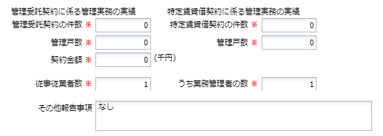
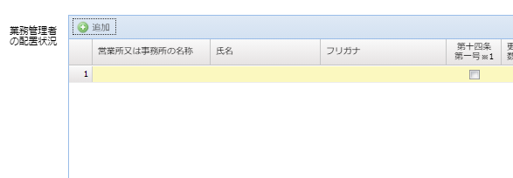
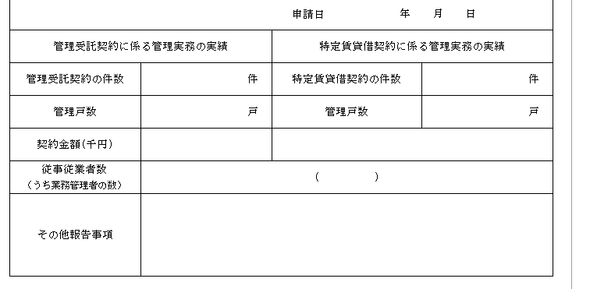
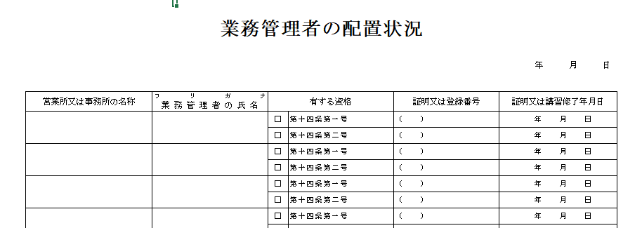
⑦業務等の状況に関する書面「従事従業者数」と「業務管理者の配置状況」書面について
業務等の状況に関する書面の「（うち業務管理者の数）」は、登録する業務管理者の数（＝「業務管理者の配置状況」に記載する人数）と一致します。
よくある間違い
・両書面の業務管理者の人数が一致していない（登録しない資格者の人数を記載している）
（電子申請の場合）
（業務管理者の配置状況の）ここに入力する人数は一致します
（業務等の状況に関する書面の）この人数と・・・
（書面申請の場合）
（業務等の状況に関する書面の）この人数と・・・
（業務管理者の配置状況の）ここに記載する人数は一致します

Slide 9
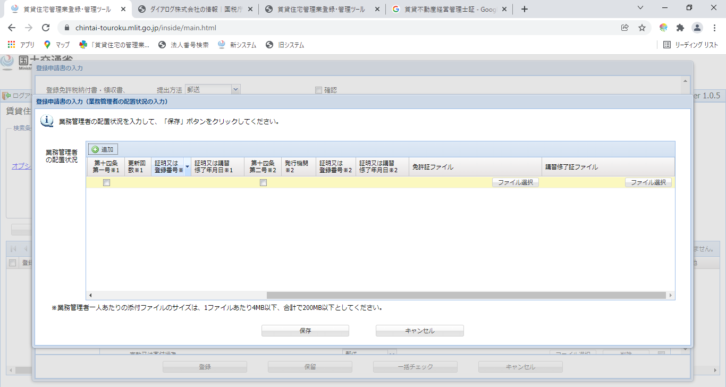
⑧Ｒ３年度以降賃貸不動産経営管理士試験合格者が、業務管理者となる場合の、電子申請時における添付書類について
システムの都合上、電子申請時の「業務管理者の配置状況」の項目において、「免許証ファイル」及び「講習修了証ファイル」には同じもの（賃貸不動産経営管理士証又は認定証書）を添付してください。
※令和２年度以前賃貸不動産経営管理士試験合格・登録者及び宅建士の場合は、受講した講習の修了証を「講習修了証ファイル」に添付してください。
よくある間違い
・「合格証書」や「運転免許証」など、必要書類と異なる書類が添付されている
※本来、令和３年度以降の賃貸不動産経営管理士試験合格者は「講習修了証」は不要ですが、システムの都合上、添付ファイルがないとエラーが返るため、システム上、添付をお願いするものです。
（電子申請の場合）
同じものを添付
Ｒ３年度以降新試験合格・登録者の場合、
「業務管理者の配置状況」の入力の際は
「免許証ファイル」に添付したものと
同じものを「講習修了証ファイル」にも添付してください。
※なんらかのファイルの添付がないとエラーとなります

